Slide 1

硕士学位论文开题报告
答辩学生：王 杰 指导老师：丁 烨
2020年12月17日
基于对抗样本的版权算法研究 | 计算机科学与技术学院

Slide 2

课题综述
目前现状
研究目标
现有工作
工作安排

Slide 3


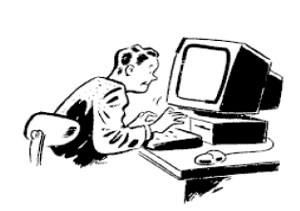
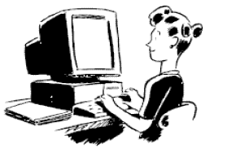
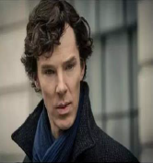
课题综述
现代的信息隐藏技术是古典隐藏思想与现代媒体和通信技术的融合
加密通信： 隐藏消息内容 
隐写通信 ：不仅隐藏消息内容，而且隐藏通信过程本身
2rd8d9tka3kj6dasa4agr
12月17号开题报告

Slide 4
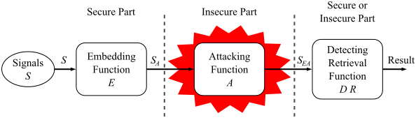
课题综述
数字水印是信息隐藏的主要分支之一，它是将特定的信息嵌入到指定的媒体，起到信息加密和保护的作用。
传统的水印技术包括空间域（LSB）和变换域（DCT、DWT），然而这些方法大多都存在鲁棒性较差的问题，并且在一些机器学习算法模型中容易被检测和掩盖。

Slide 5
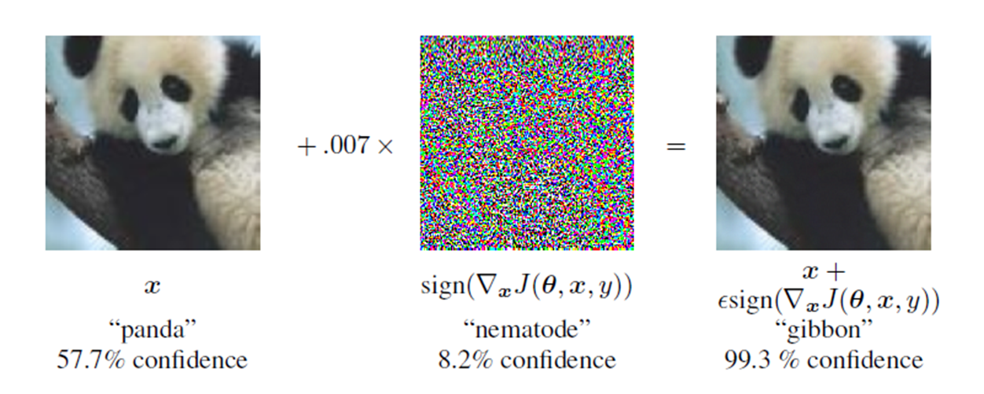
对抗攻击
Ian J Goodfellow, et al. “Explaining and harnessing adversarial examples”. International Conference on Learning Representations, 2015.

Slide 6
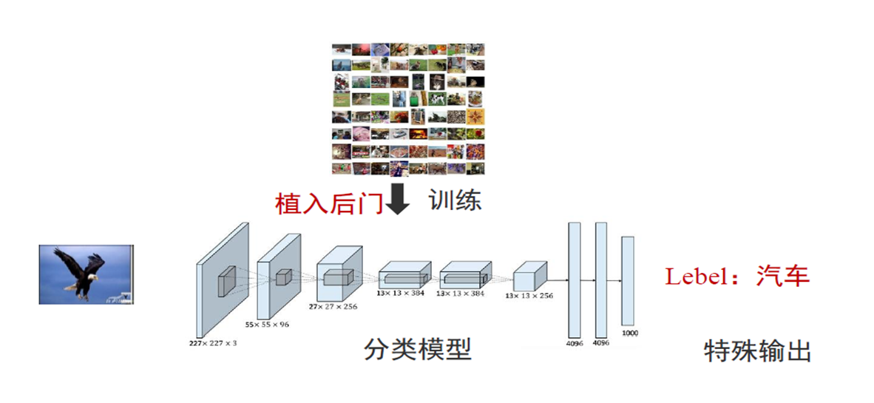
对抗攻击
参考对抗样本的原理，可以将其生成过程视为一种特殊的信息隐藏技术。

Slide 7
目前现状
对抗攻击的发展过程
不断寻找新的应用场景
不断利用新的算法
计算机视觉
分类器
目标检测
其他领域

Slide 8
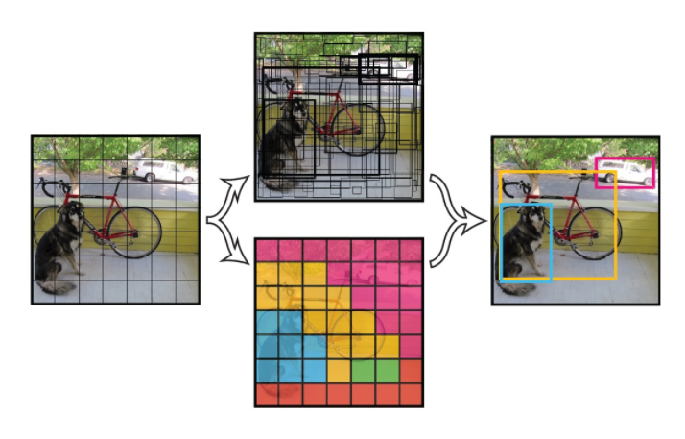
目前现状
当前的目标检测模型主要分为两类：
以YOLO、SSD为代表的单步目标检测模型
以Faster-RCNN、Mask-RCNN为代表的两步目标检测模型
美国约翰霍普金斯大学首先提出了一种称为Dense Adversary Generation (DAG)的攻击方法。随后纽约州立大学和佐治亚理工学院提出了类似的方法。
之后清华大学等人提出了一个统一的攻击模型Unified and Efficient Adversary (UAE)可以同时攻击两类目标检测算法。

Slide 9
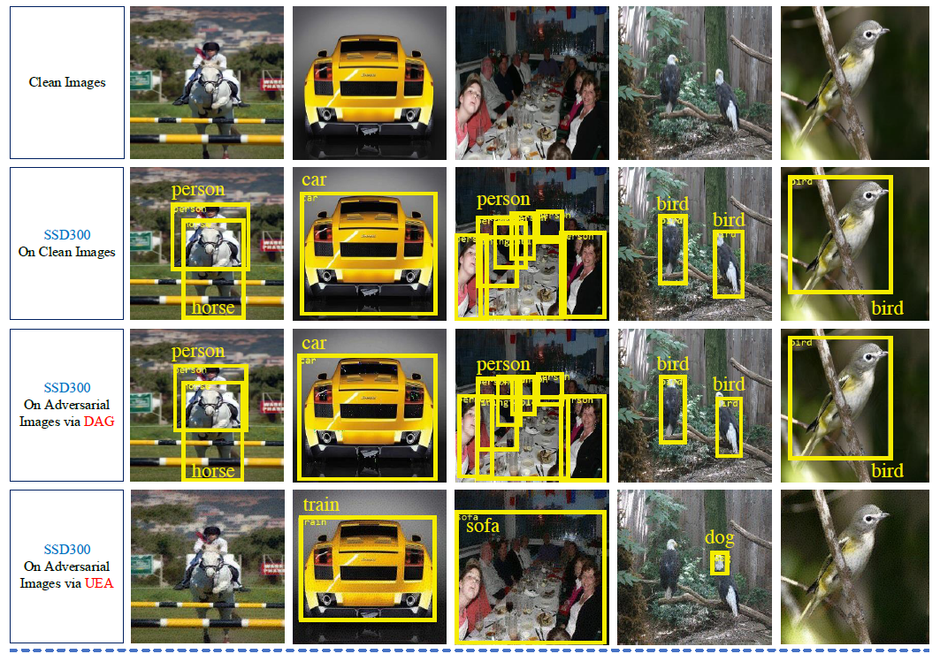
目前现状
美国约翰霍普金斯大学首先提出了一种称为Dense Adversary Generation (DAG)的实现方法，他们为候选区域分配了一个对抗标签，然后迭代更新梯度以对该区域进行错误分类。随后纽约州立大学和佐治亚理工学院随后提出了类似的方法。
但上面的方法都是基于目标检测算法中的一类算法（基于候选区域分类和回归的算法），而常见的目标检测算法有两类。于是Wei等人提出了一个统一的攻击模型可以同时攻击两类目标检测算法。

Slide 10

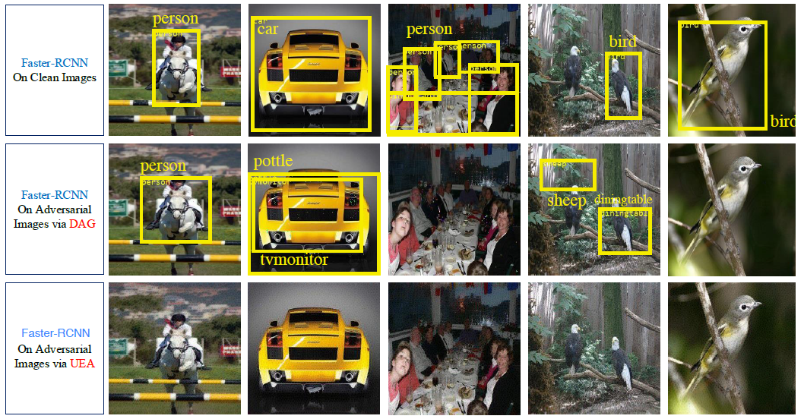
目前现状

Slide 11

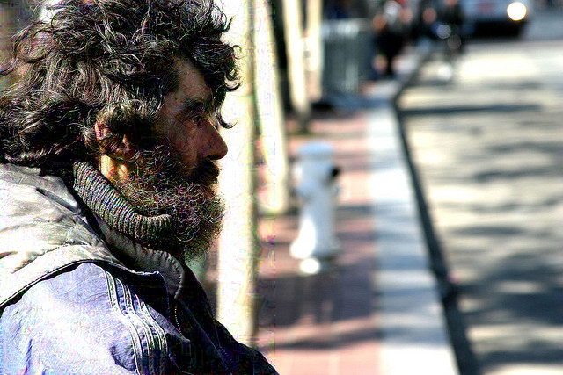
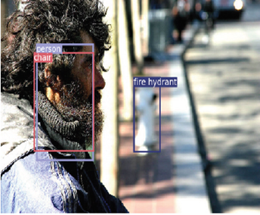
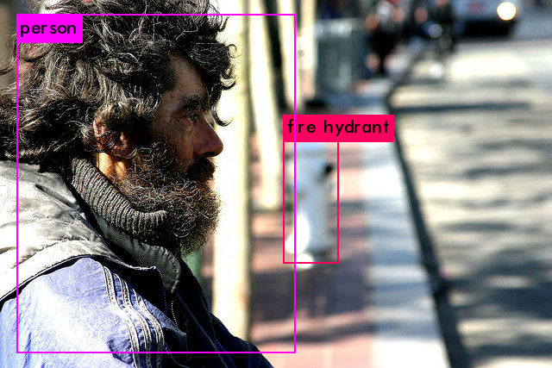
研究目标
本文的主要目标是：将在两类目标检测模型上进行对抗攻击攻击，产生对抗样本的过程视为一个特殊的信息隐藏的手段，以此构造一个新颖的水印系统。
目标检测模型

Slide 12
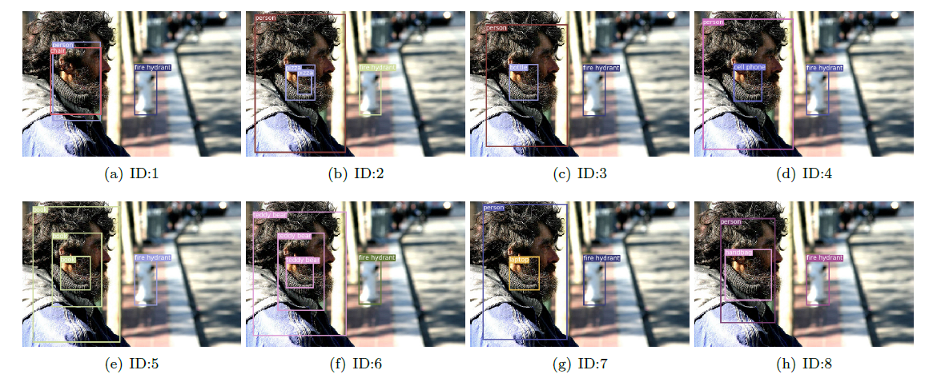
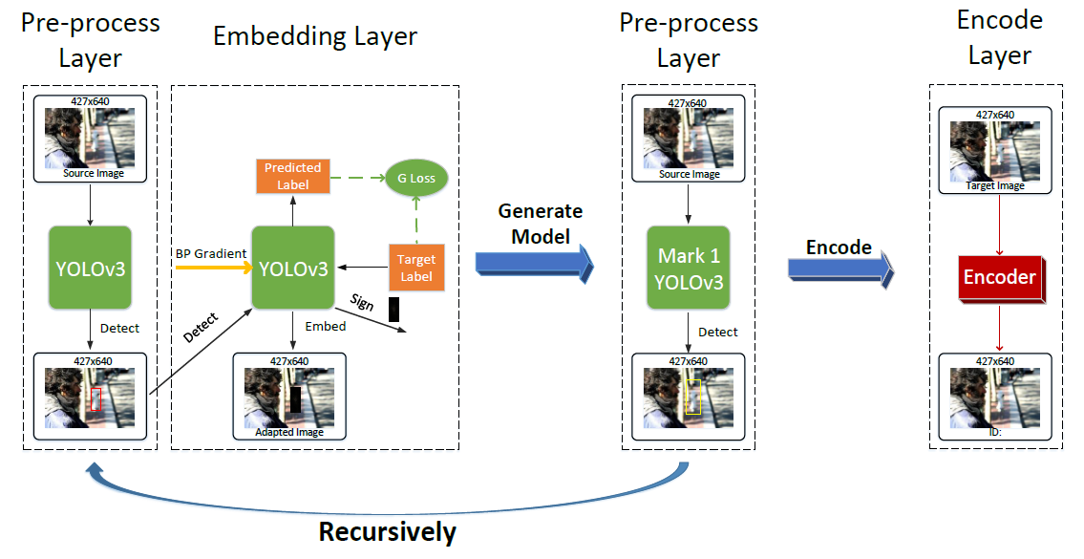
现有工作

Slide 13
工作安排
1）完善单步目标检测算法上的对抗攻击
2）同时进行两步目标检测算法的对抗攻击
3）不断的调整和优化现有的攻击方法
4）初步设计出完整的水印系统
5）完善并完成水印系统
6）论文的完成和答辩

Slide 14
请各位专家 批评指正 谢 谢！

Slide 15
对抗攻击
Szegedy等人是最早提出对抗样本问题的人。他们发现深度学习网络可以通过添加几乎无法察觉的扰动来轻松对图像进行错误分类。
在后来的研究深度网络本质的工作中，Goodfellow等人提出了一种简单通用的方法来寻找对抗样本，称为快速梯度符号方法（FGSM）。
之后也吸引许多关注在对抗攻击上的工作，包括DeepFool，C&W，PGD和EAD。
他们的工作揭示了广泛使用的深度学习模型中的安全性问题。

Slide 16
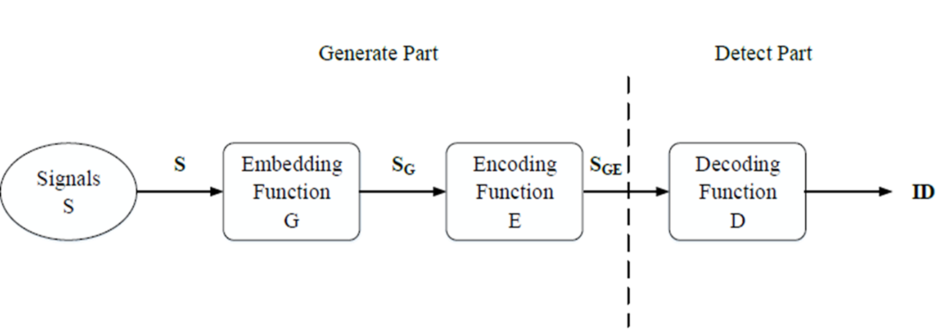
研究内容
1）在两类目标检测算法上进行对抗攻击生成对抗样本。
2）将对抗样本加入目标检测模型进行对抗训练。
3）利用生成的对抗样本（即水印）编码。
4）利用对抗训练后的目标检测模型改造成解码系统。

